Slide 1
V Triatlo de Altura Campeonato de Triatlo Standard do Algarve Domingo 20 de Outubro de 2019, 9:45h | Final da Natação |  | Início do Ciclismo
 | Área de Transição |  | Final do Ciclismo Início da Corrida Final da Corrida
Natação 1500m (2 voltas)
Ciclismo 38km (ligação + 2 voltas + regresso)
Corrida 10km (ligação + 2 voltas + regresso)
Meta
Secretariado
Estacionamento

Slide 2

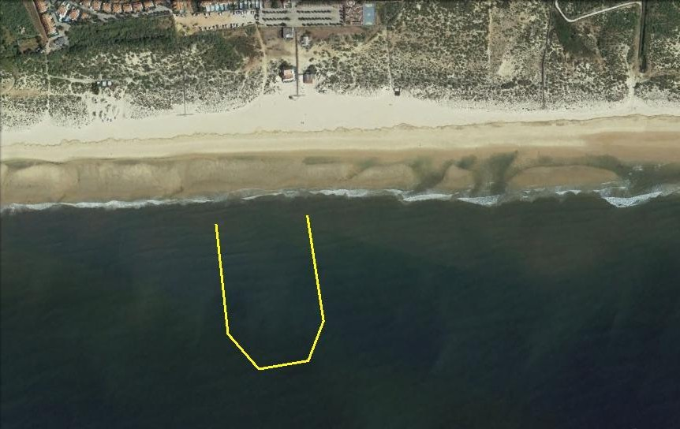



Natação 1500m (2 voltas) | Partida
 | Retorno para 2ª volta

Slide 3
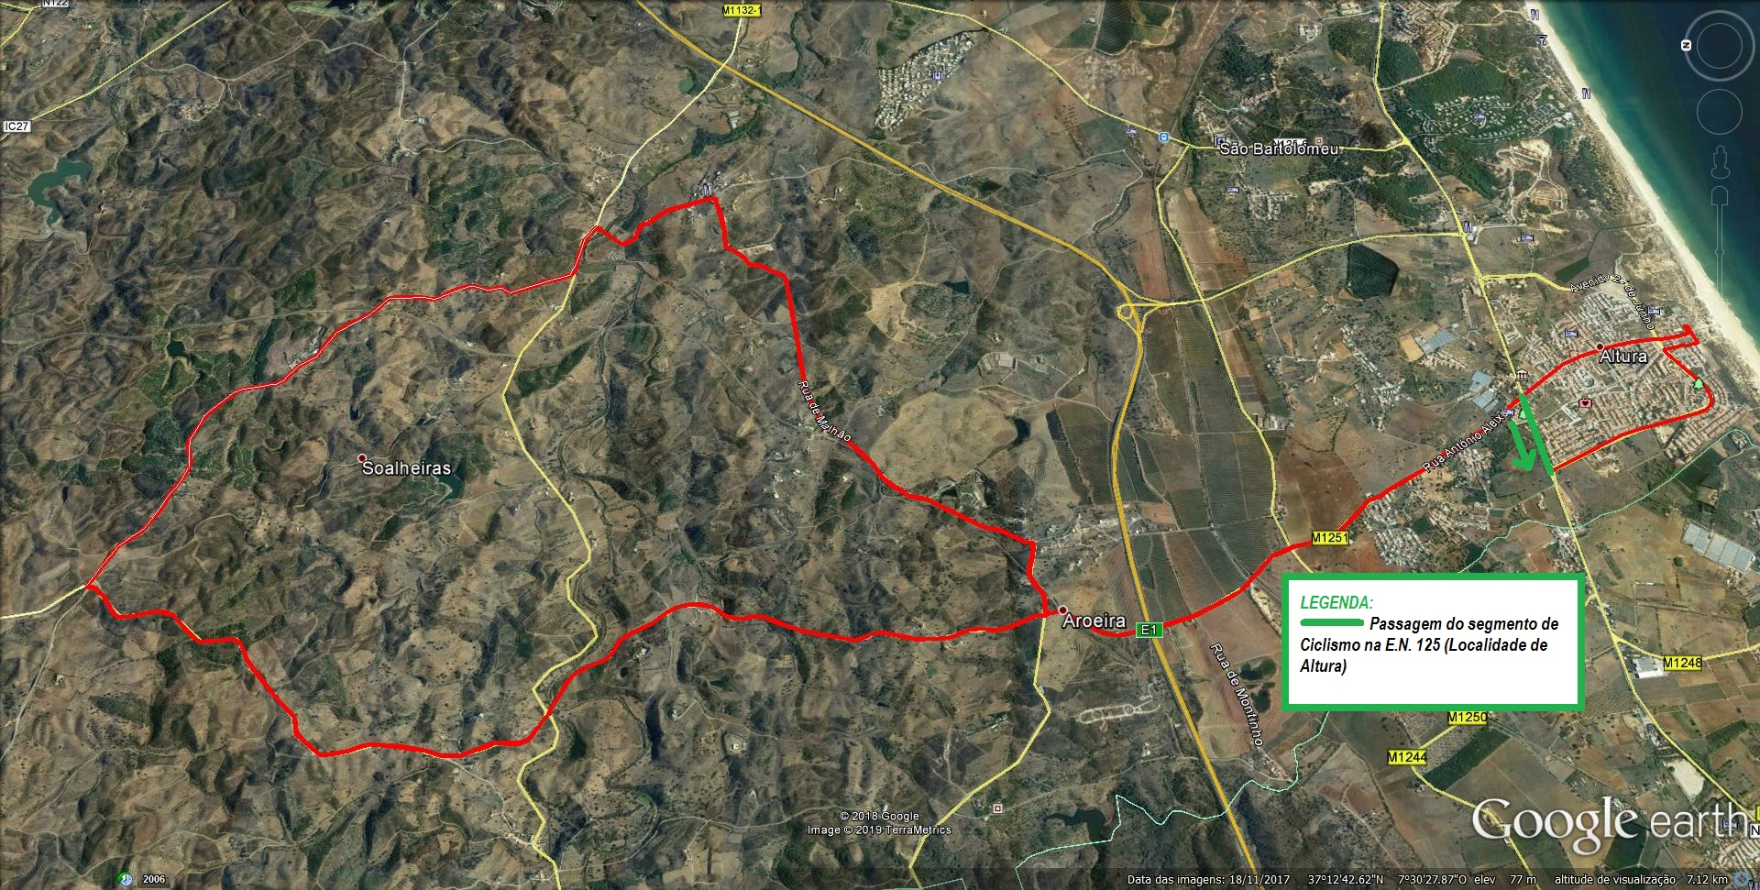

Ciclismo 38 km
(ligação até Aroeira + 2 voltas + regresso)
Ciclismo (pela direita)
Início e final das voltas

Slide 4
Corrida 10 km
(ligação + 2 voltas + regresso)
Corrida (pela esquerda)
Retornos

